Slide 1
Методы психологической и нейропсихологической коррекции

Slide 2
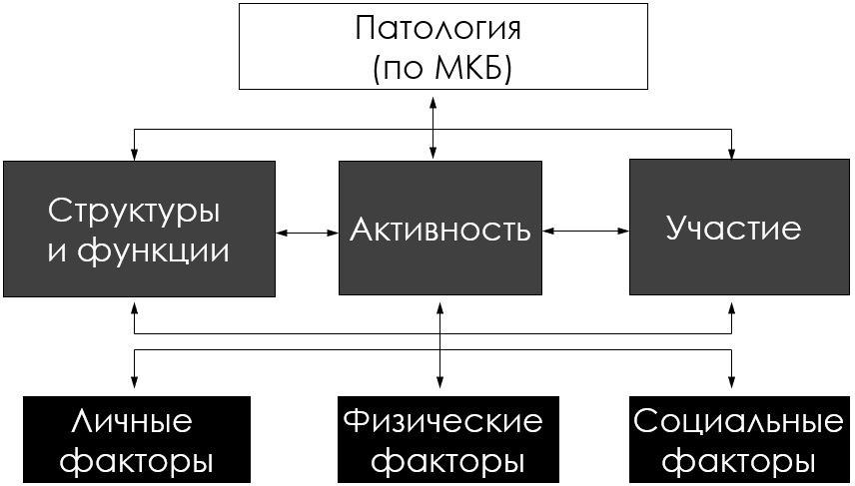
МКФ

Slide 3
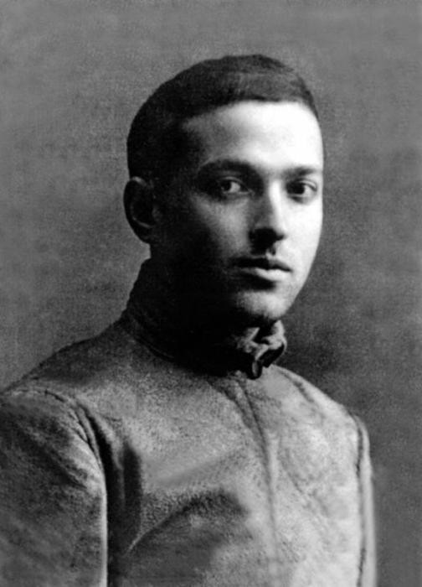
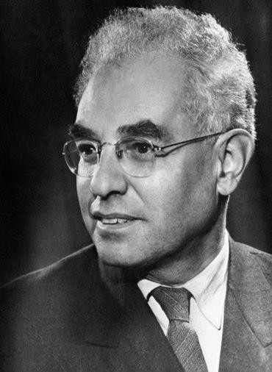
Культурно историческая концепция
Л С Выготский
А Р Лурия

Slide 4
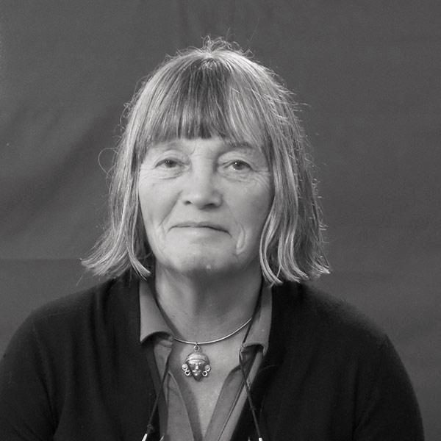
Функционализм
Б Уилсон

Slide 5
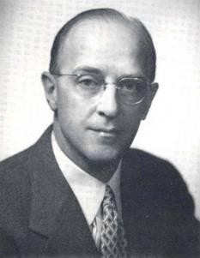
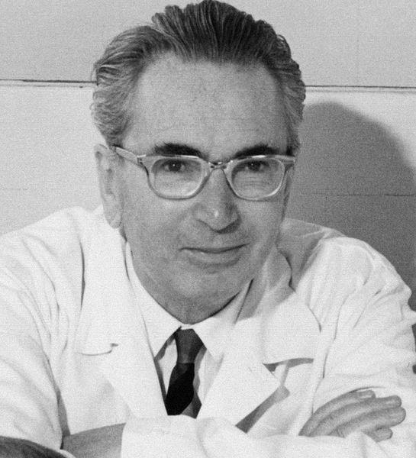
Гуманистическая и экзистенциальная психология
К Роджерс
В Франкл

Slide 6
Особенности нейропсихологического ведения пациентов на разных этапах медицинской реабилитации

Slide 7
Этапы нейропсихологической реабилитации
Ранний
Средний Поздний

Slide 8
Ранний этап
Восстановление уровня бодрствования
Восстановление ориентировки
Восстановление непроизвольных форм деятельности

Slide 9
Средний этап
Восстановление отдельных ВПФ
Восстановление отдельных навыков

Slide 10
Поздний этап
Увеличение самостоятельности
Возвращение к социальной жизни

